Slide 1
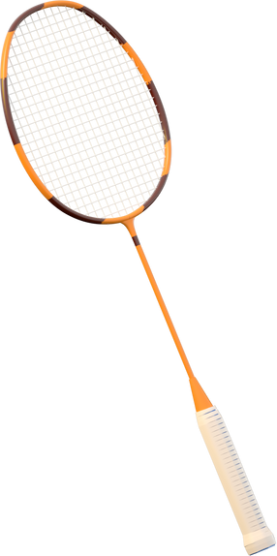


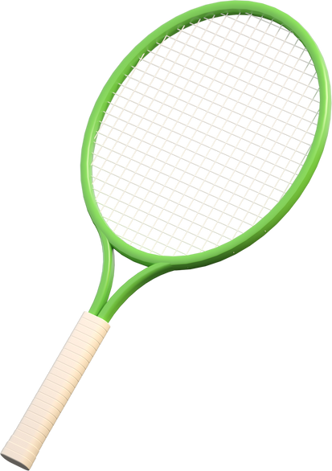


PHÒNG GIÁO DỤC VÀ ĐÀO TẠO QUẬN LONG BIÊN
TRƯỜNG TIỂU HỌC SÀI ĐỒNG
GDTC LỚP 3 - TUẦN 22
ÔN NHẢY DÂY
GV THỰC HIỆN: NGUYỄN THỊ HỒNG

Slide 2



- Yêu cầu thực hiện bài tập tương đối chính xác.
- HS tập luyện nghiêm túc, tích cực.
- Hình thành thói quen rèn luyện TDTT hàng ngày.
YÊU CẦU CẦN ĐẠT

Slide 3
KHỞI ĐỘNG

Slide 4


ÔN NHẢY DÂY KIỂU CHỤM
2 CHÂN

Slide 5
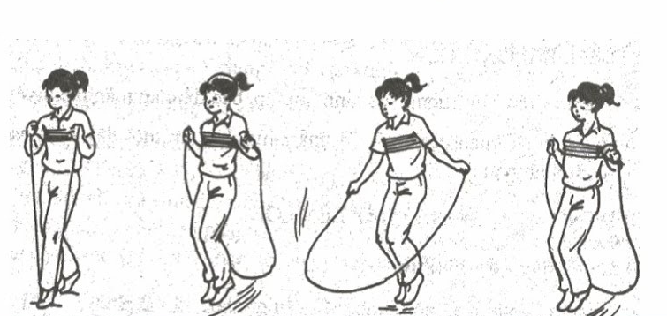



Slide 6
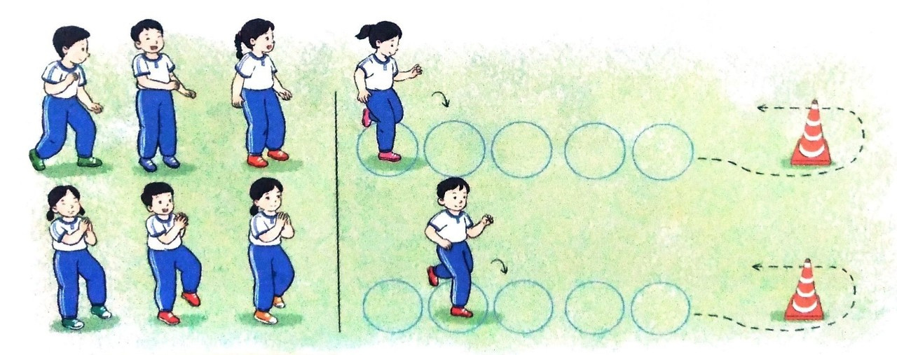
TRÒ CHƠI LÒ CÒ TIẾP SỨC

Slide 7
THẢ LỎNG

Slide 8



